Slide 1
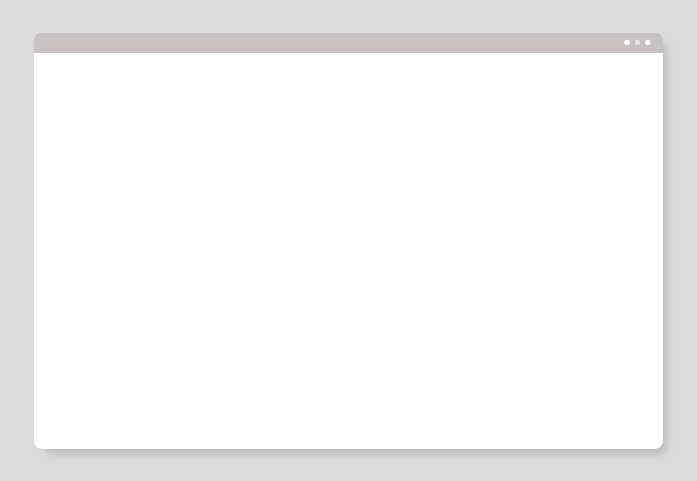
DAEMONIS
이경준 - 팀장
김연찬
권범수
정범균 (휴학)

Slide 2
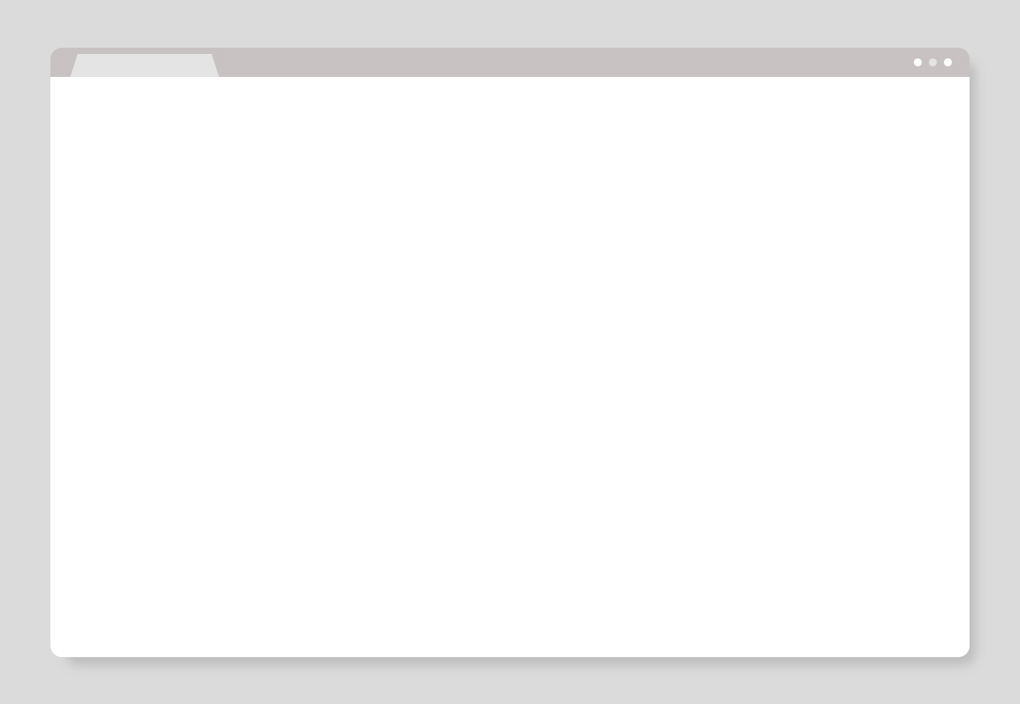
목 차
방향
진행 상황
일정
1. 예시 게임
1. 배경
2. 캐릭터
3. 스킬
4. UI
1. 해야하는것
2. 주간일정

Slide 3

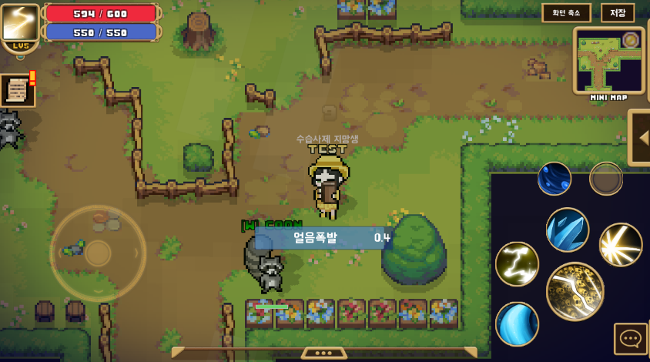
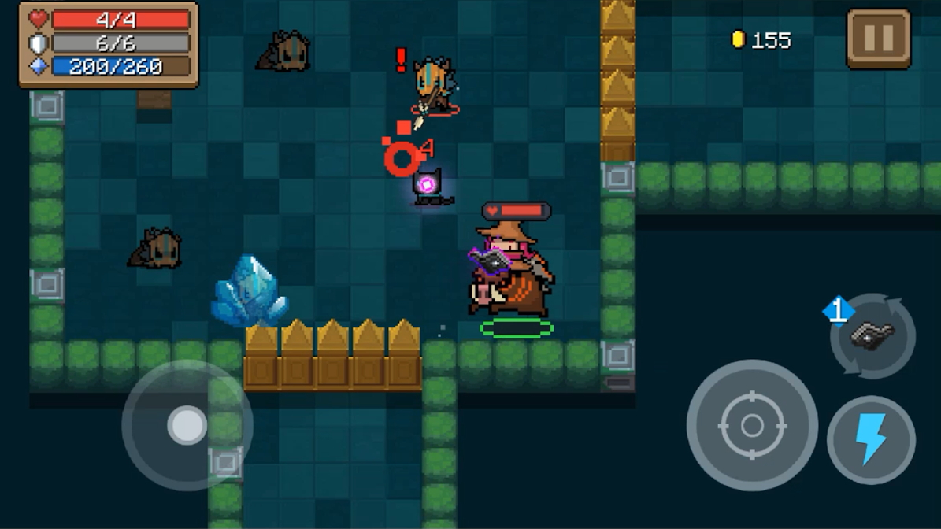
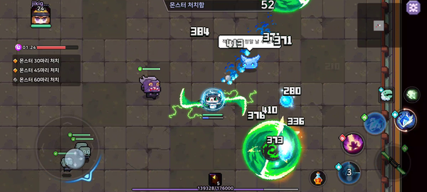
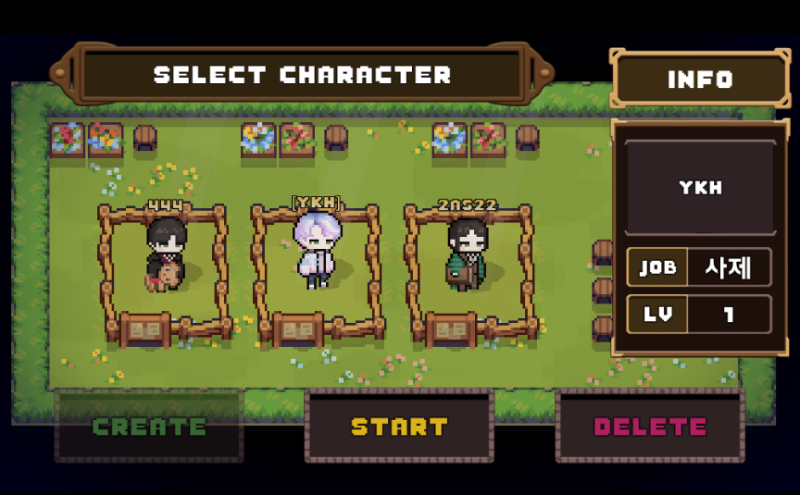
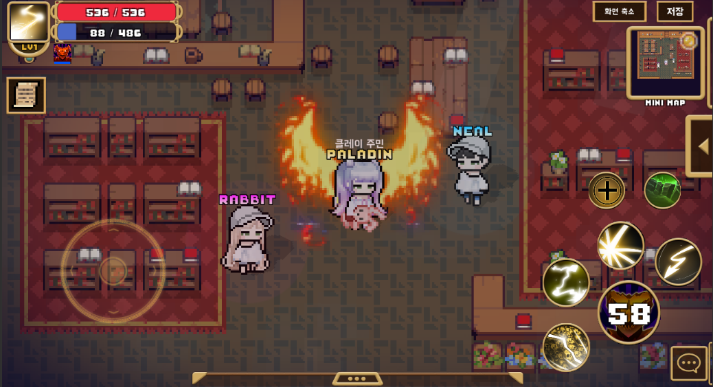
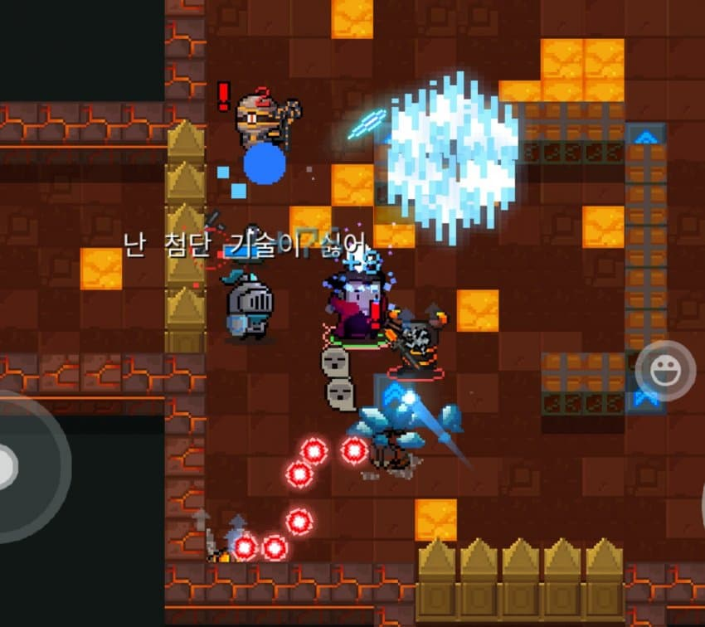
방향
아트 방향
2D 픽셀아트
귀엽고 단순한 느낌의 도트 그래픽

Slide 4

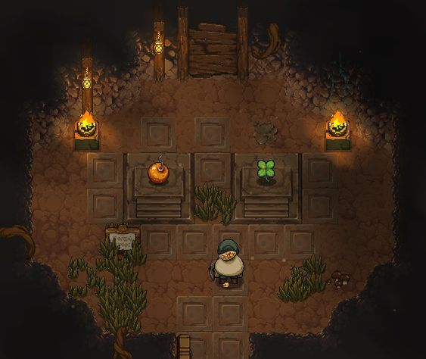
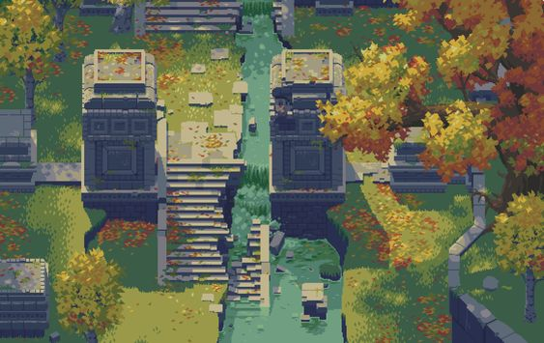
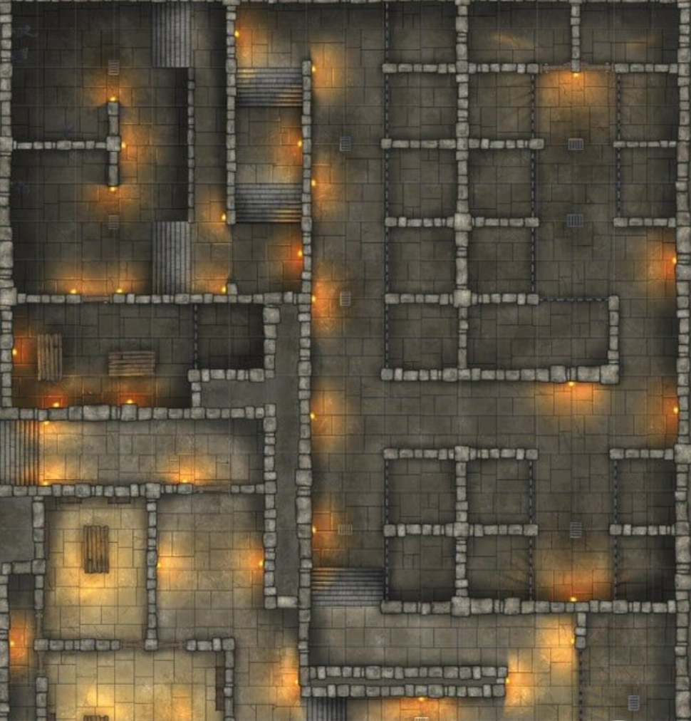
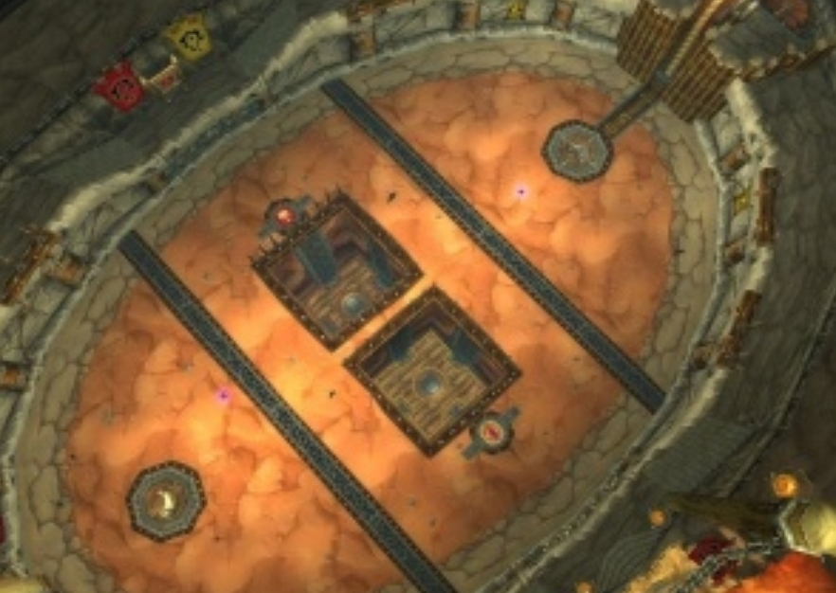
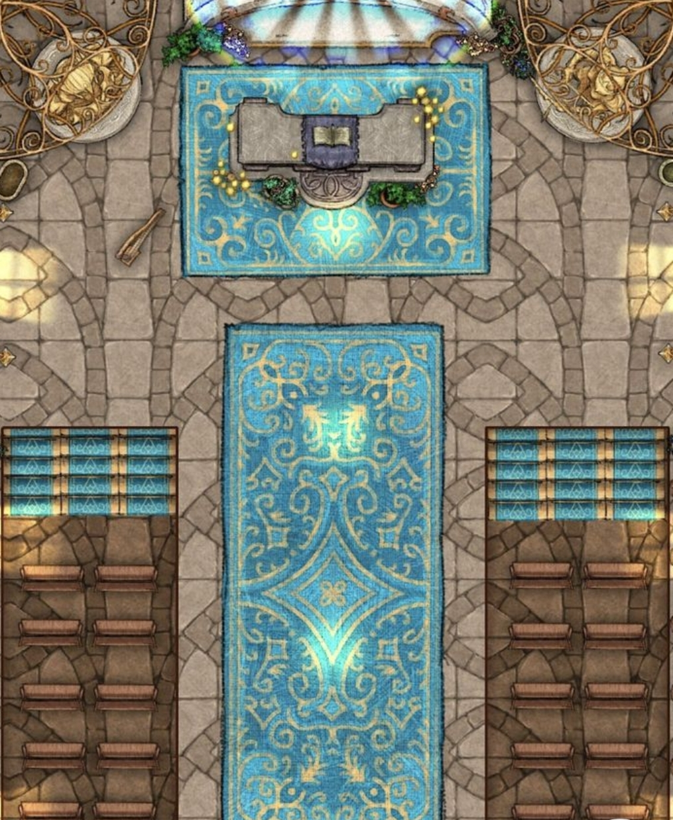
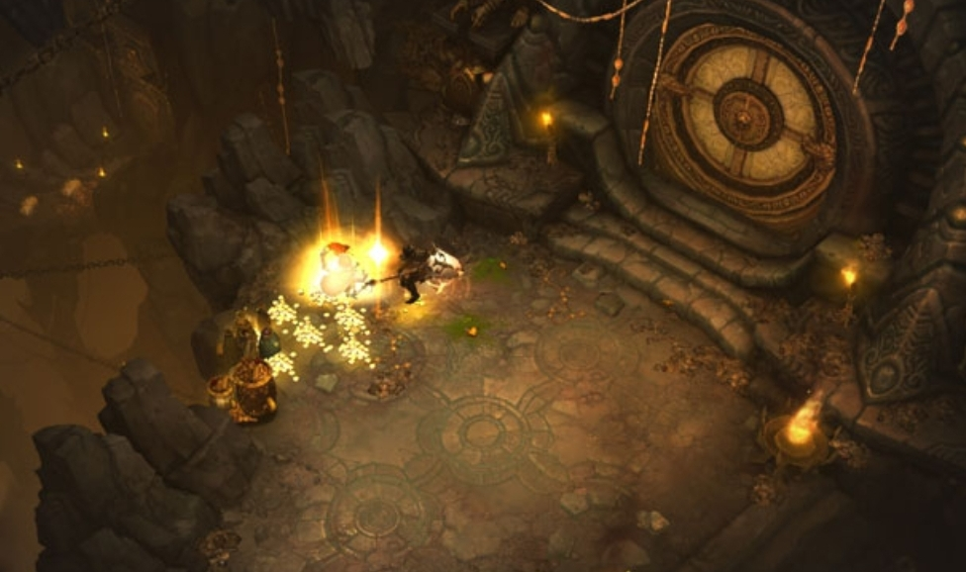
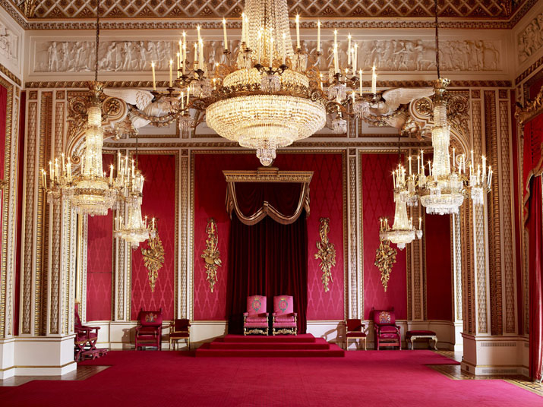
방향
아트 방향
배경 레퍼런스
1. 동굴
2. 폐허
3. 감옥
4. 투기장
5. 교회 제단
6. 보물창고
7. 궁전

Slide 5
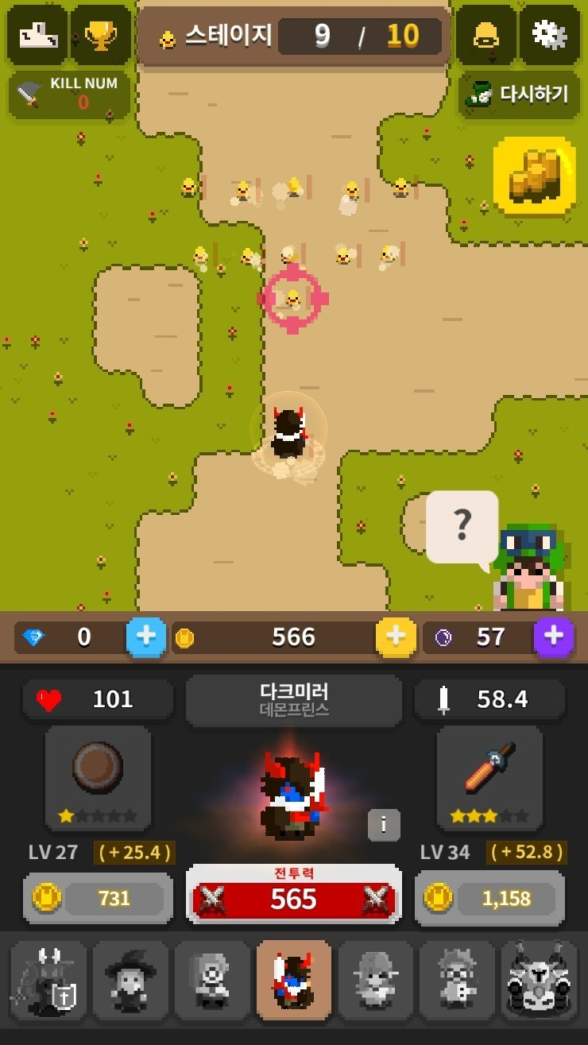
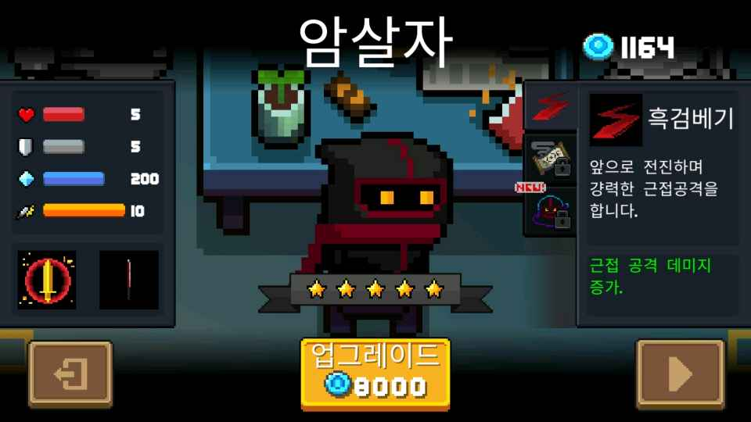
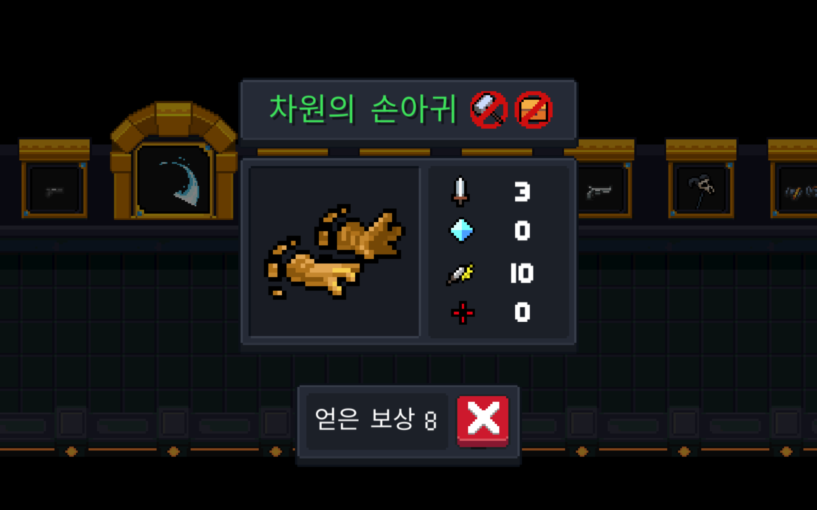
방향
아트 방향
UI

Slide 6

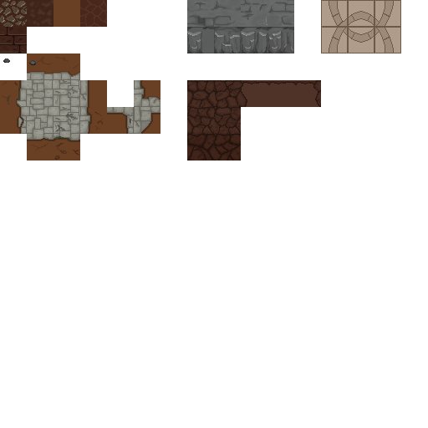
진행 상황
진행 상황
배경

Slide 7
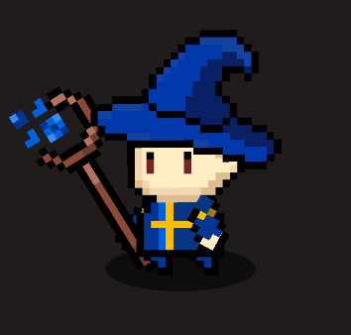

진행 상황
진행 상황
캐릭터

Slide 8
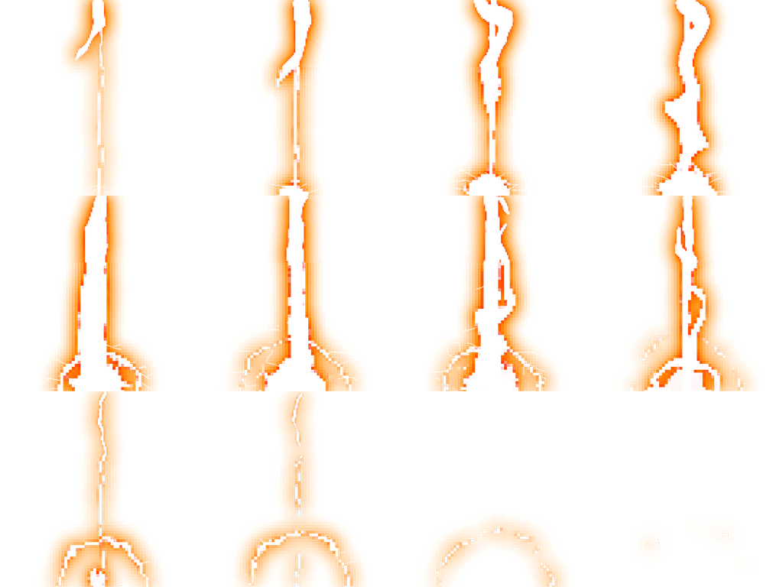

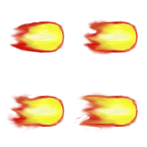

진행 상황
진행 상황
스킬

Slide 9

진행 상황
진행 상황
UI

Slide 10
일정
일정
 | 3주 | 4주 | 5주 | 6주 | 7주 | 8주 | 9주 | 10주 | 11주 | 12주 | 13주 | 14주 | 15주
배경 | 액트별 배경작업
캐릭터 |  | 플레이어 장비 |  |  |  |  | 몬스터
스킬 |  |  |  | 불속성 |  | 얼음속성
UI |  |  | 버튼 |  | 상태창
아이템 |  |  |  |  |  |  | 강화 재료 |  | 잡화
배경 : 1~2주에 액트 한개 분량의 맵 팔레트 작업
캐릭터 : 플레이어 - 1주일에 4세트 장비 작업, 몬스터 - 1주일에 액트 한개의 몬스터 작업 (예상 6개)
스킬 : 2주에 한개의 속성 스킬작업 (예상 10개)
UI : 5,6주차에 화면에 보이는 모든 버튼 작업 7,8주차에 상태창과 HP,MP바, 게이지바 등 나머지 UI작업
아이템 : 2주동안 중요 아이템들인 강화 재료 작업, 이후 2주간 중요도 낮은 잡화아이템 작업

